Slide 1


Slide 2


Slide 3
Outline
Controller

Slide 4
Controller
Thay vì định nghĩa hết tất cả logic trong Closure, thì định nghĩa logic bên trong Controller.
Vị trí nằm ở App\Http\Controllers

Slide 5
Tạo controller mới
Php artisan make:controller XXXController
XXX: Tên của controller. Ví dụ
> php artisan make:controller UserController

Slide 6
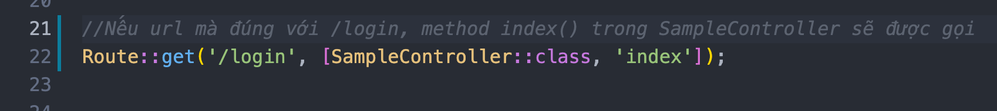
Routing controller
Thay vì viết callback thì định nghĩa controller như sau

Slide 7
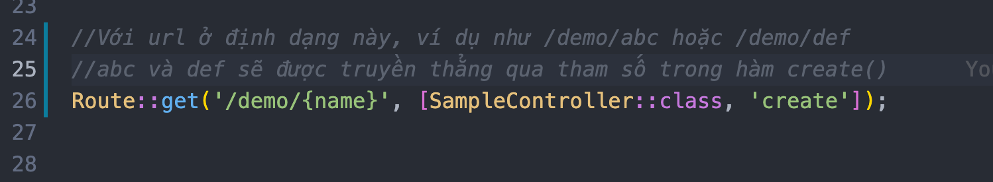
Truyền data trên URL vào controller
Sử dung {…} để tiến hành truyền data từ một phần tử trên URL vào controller

Slide 8
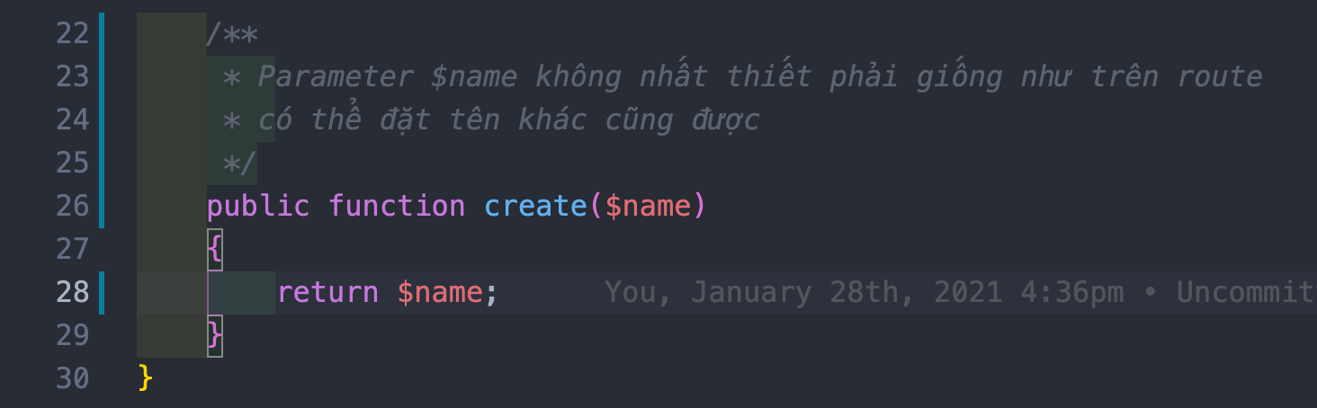
Sử dụng param trong controller

Slide 9
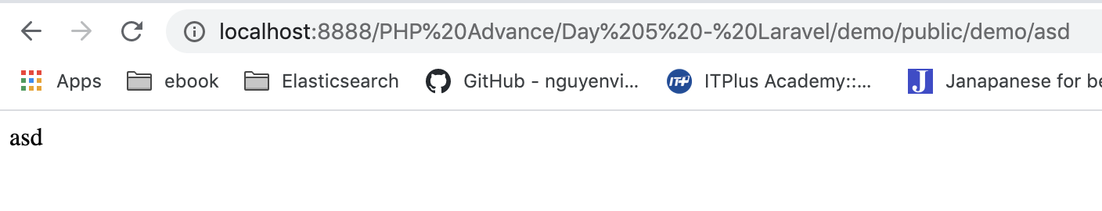
Kết quả

Slide 10
Tạo resource controller
Resource controller trong Laravel là một controller hỗ trợ 7 hàm cơ bản
Php artisan make:controller -–resource XXXController
Method name | Method | Description
Index | GET/HEAD | Xem danh sách models
Create | GET/HEAD | Mở view create
Store | POST | Lưu data khi nhập trong create() vào CSDL
Edit | GET/HEAD | Mở view edit
Update | PUT/PATCH | Lưu thông tin trong edit() vào CSDL
Show | GET | Xem data của một model nhất định
Destroy | DELETE | Xoá dữ liệu

Slide 11
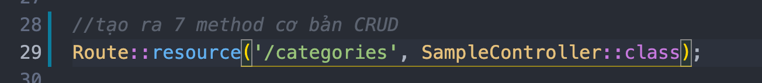
Routing vào resource controller
Using Route::resource(‘url’, ‘ControllerName’)
url: url để hiển thị lên giao diện, ở đây là ‘categories’.
ControllerName: Controller chịu trách nhiệm cho url ở trên

Slide 12
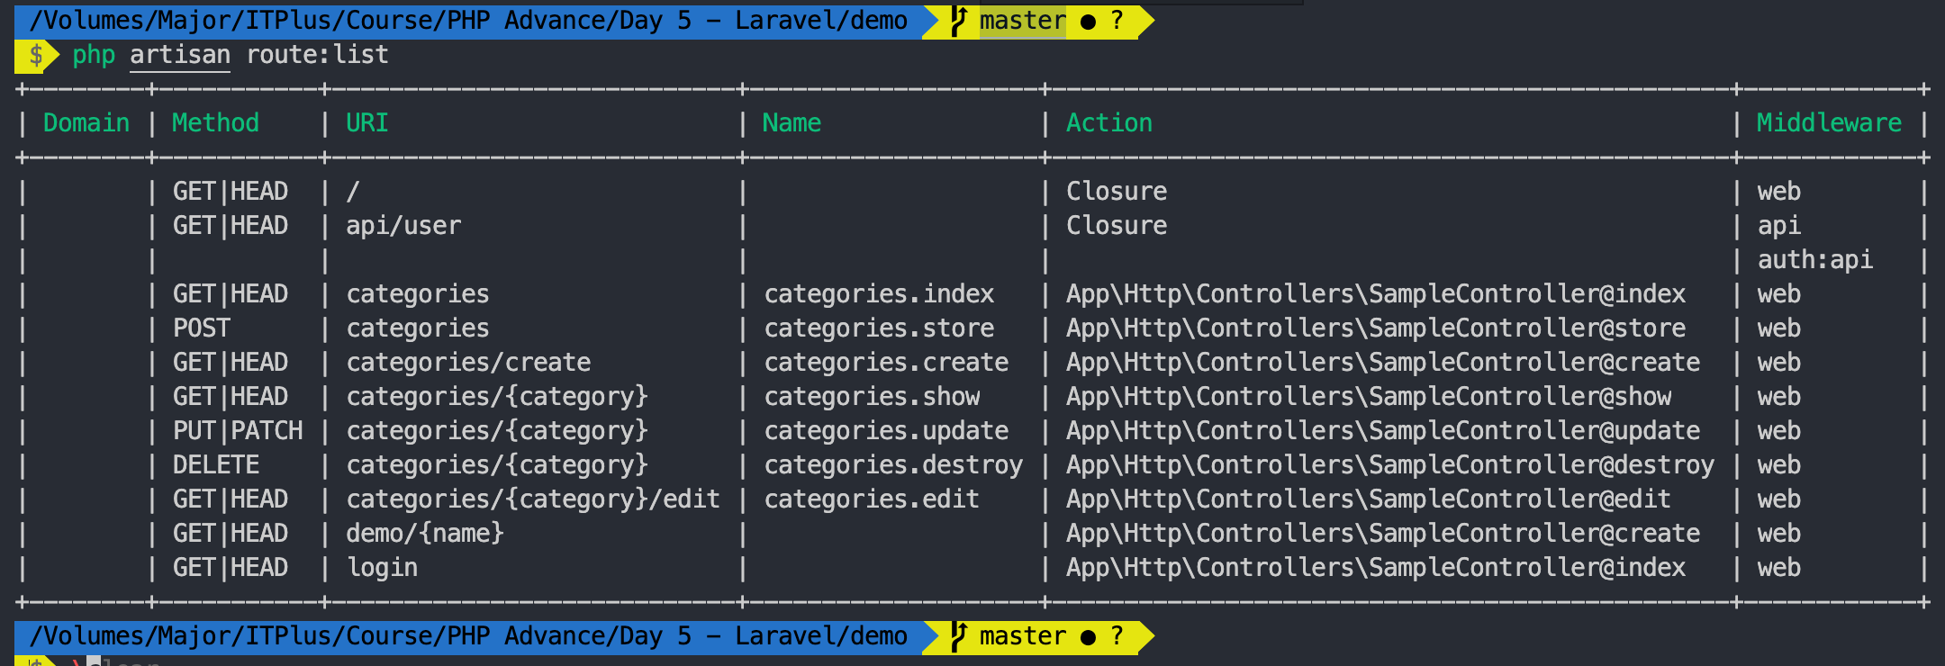
Kiểm tra routes
Method bắt đầu bằng /categories trên(Bao gồm 7 method) được đề cập ở trênnn

